Slide 1
Bootstrap 基础教程
第3章 CSS布局

Slide 2
第3章 CSS布局
本章导读
3.1 排版
3.2 列表
3.3代码
3.4 表格
3.5 按钮
3.6 图像
3.7 辅助类
3.8 案例—个人简历
本章小结
练习与实训

Slide 3
本章导读
本章介绍了Bootstrap提供给HTML各元素的CSS布局样式，其中包括标题、段落等基础文本排版样式及列表、代码、表格、按钮、图像、辅助类等的样式。

Slide 4
3.1排版
3.1.1标题
3.1.2段落
3.1.3mark标签
3.1.4小号文本
3.1.5del和s标签
3.1.6ins和u标签
3.1.7strong和em标签
3.1.8b和i标签
3.1.9文本对齐方式
3.1.10字母大小写
3.1.11缩略语
3.1.12地址
3.1.13引用

Slide 5
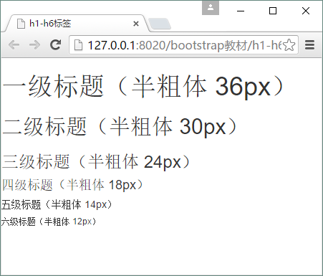
3.1.1标题
1．h1-h6标签
Bootstrap可以使用HTML中的<h1>到<h6>这六个标题标签，并且分别赋予了它们半粗体属性及由大到小的字体大小font-size的属性。
<h1>一级标题（半粗体 36px）</h1>
<h2>二级标题（半粗体 30px </h2>
<h3>三级标题（半粗体 24px）</h3>
<h4>四级标题（半粗体 18px）</h4>
<h5>五级标题（半粗体 14px）</h5>
<h6>六级标题（半粗体 12px）</h6>

Slide 6
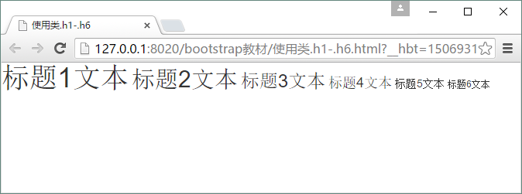
2．使用样式类.h1-.h6
.h1到.h6六个样式类可以给内联属性的文本赋予不同级别标题的样式。
<span class="h1">标题1文本</span>
<span class="h2">标题2文本</span>
<span class="h3">标题3文本</span>
<span class="h4">标题4文本</span>
<span class="h5">标题5文本</span>
<span class="h6">标题6文本</span>

Slide 7
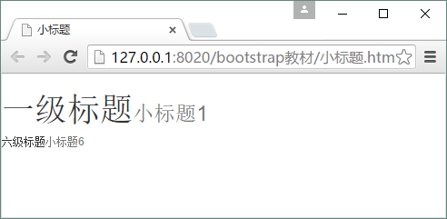
3．小标题
当一个标题内含有小标题(子标题或副标题)时，可以在该标题内嵌套添加<small>元素或者给小标题元素应用样式类.small，这样可以得到一个字号更小、颜色更浅的文本，即小标题。
<h1>一级标题<small>小标题1</small></h1>
<h6>六级标题<span class="small">小标题6 </span></h6>

Slide 8
3.1.2段落
1．基本段落
Bootstrap将页面的全局字体大小font-size设置为14px，行高line-height设置为1.428。<body>元素及段落<p>元素都被赋予了这些属性。另外，<p>元素还被设置了等于1/2行高（10px）的底部外边距（margin-bottom）。
2．中心内容
在多个段落中，为了突出显示某一个段落作为强调的中心内容或引导主体内容，可以给该段落应用样式类.lead。这样可以得到更大更粗、行高更高的段落文本，但是有些浏览器不支持这一类。

Slide 9
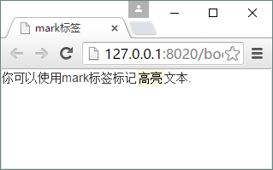
3.1.3mark标签
<mark>标签用于需要突出显示的高亮文本。
<p>你可以使用mark标签标记<mark>高亮</mark>文本<p>

Slide 10
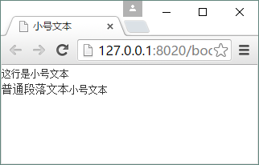
3.1.4小号文本
对于不需要强调的文本，可以使用<small>标签将其内的文本设置为其父元素字体大小的 85%。标题元素中嵌套的<small>元素被设置为不同的字体大小。另外，可以为行内元素应用样式类.small以达到同样的效果。
<small>这行是小号文本</small>
<p>普通段落文本<span class="small">小号文</span></p>

Slide 11
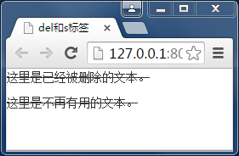
3.1.5del和s标签
在页面中对被删除的文本可以使用<del>标签，对没用的（不在准确或不相关的）文本可以使用<s>标签，使用了这两个标签的文本都被赋予了删除线的属性。
<p><del>这里是已经被删除的文本。</del></p>
<p><s>这里是不再有用的文本。</s></p>

Slide 12
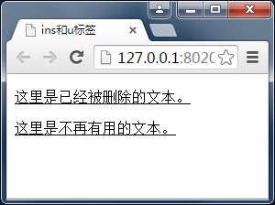
3.1.6ins和u标签
在页面中对额外插入的文本可以使用<ins>标签，对专有名词（人名、地名、朝代名等）可以使用<u>标签，使用了这两个标签的文本都被赋予了下划线的属性。
<p><ins>这里是已经被删除的文本。</ins></p>
<p><u>宋代</u></p>

Slide 13
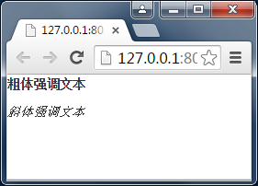
3.1.7strong和em标签
<strong>和<em>这两个标签都是用来强调一段文本。<strong>是通过增加字体的粗细font-weight属性值来强调，而<em>是通过斜体来强调。
<p><strong>粗体强调文本</strong></p>
<p><em>斜体强调文本</em></p>

Slide 14
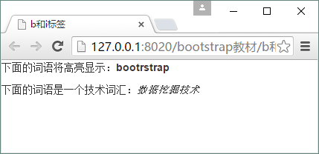
3.1.8b和i标签
在 HTML中<b>标签用于高亮单词或短语，不带有任何着重的意味；而<i>标签主要用于发言、技术词汇等。
<p>下面的词语将高亮显示：<b>bootrstrap</b></p>
<p>下面的词语是一个技术词汇：<i>数据挖掘技术</i></p>

Slide 15
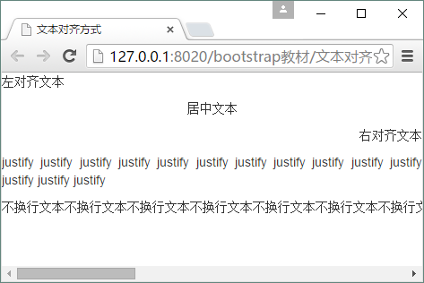
3.1.9文本对齐方式
Bootstrap提供了.text-left、.text-right、.text-center、.text-justify、.text-nowrap这几个文本对齐类，可以简单方便地将文字重新对齐。
<p class="text-left">左对齐文本</p>
<p class="text-center">居中文本</p>
<p class="text-right">右对齐文本</p>
<p class="text-justify">两段对齐文本</p>
<p class="text-nowrap">不换行文本</p>

Slide 16
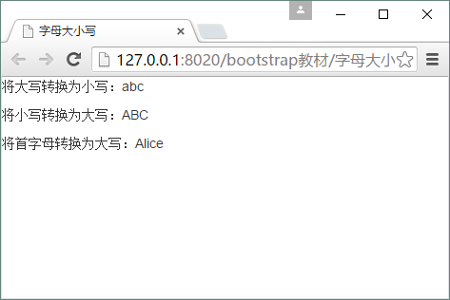
3.1.10字母大小写
.text-lowercase：将大写字母转换为小写字母。
.text-uppercase：将小写字母转换为大写字母。
.text-capitalize：将文本首字母转换为大写。
<p class="text-lowercase">将大写转换为小写：ABC</p>
<p class="text-uppercase">将小写转换为大写：abc</p>
<p class="text-capitalize">将首字母转换为大写：alice</p>

Slide 17
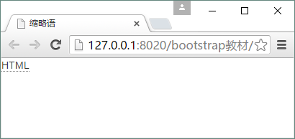
3.1.11缩略语
HTML提供了<abbr>标签用于缩略语，Bootstrap定义了<abbr>元素的样式为带有较浅的虚线下边框，当鼠标悬停在上面时会变成带有“问号”的指针，同时会显示出完整的文本（必须为<abbr>的title属性添加了文本）。
<abbr title="HyperText Markup Language" >HTML</abbr>

Slide 18
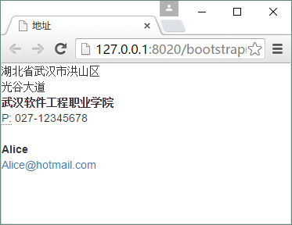
3.1.12地址
使用<address>标签可以在网页上显示联系信息，在该元素内每行信息的结尾使用标签<br />来保留样式。
<address>
湖北省武汉市洪山区<br />
光谷大道<br>
<strong>武汉软件工程职业学院</strong><br />
<abbr title="Phone">P:</abbr> 027-12345678
</address>
<address>
<strong>Alice</strong><br />
<a href="mailto:#">Alice@hotmail.com</a>
</address>

Slide 19
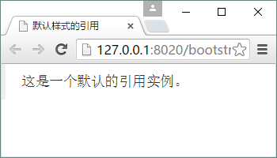
3.1.13引用
当需要在文档中引用其他来源的内容时，可以使用<blockquote>标签。
1．默认样式的引用
将任何HTML元素包裹在<blockquote>元素中即可表现为引用样式，对于直接引用的文本应该使用<p>标签。
<blockquote><p>这是一个默认的引用实例。</p></blockquote>

Slide 20
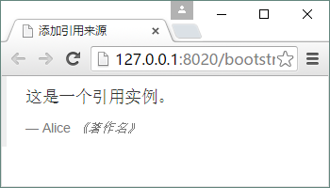
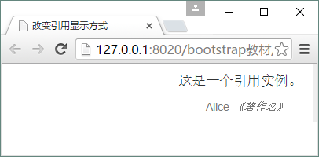
2．blockquote 选项
1）添加引用来源
<blockquote>
<p>这是一个引用实例。</p>
<footer>Alice <cite title="著作名">《著作名》</cite></footer>
</blockquote>
2）改变引用显示方式
<blockquote class="blockquote-reverse">
<p>这是一个引用实例。</p>
<footer>Alice <cite title="著作名">《著作名》</cite></footer>
</blockquote>

Slide 21
3.2 列表
3.2.1无序列表和有序列表
3.2.2无样式列表
3.2.3 内联列表
3.2.4 描述列表

Slide 22
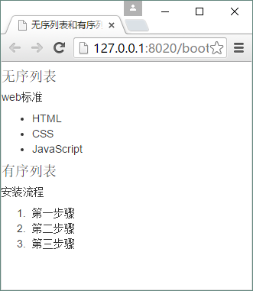
3.2.1无序列表和有序列表
无序列表是指没有特定顺序的一列元素，是以传统风格的着重号开头的列表。有序列表是顺序至关重要的一组元素，是以数字或其他有序字符开头的列表。
<h4>无序列表</h4>
<h5>web标准</h5>
<ul>
<li>HTML</li>
<li>CSS</li>
<li>JavaScript</li>
</ul>
<h4>有序列表</h4>
<h5>安装流程</h5>
<ol>
<li>第一步骤</li>
<li>第二步骤</li>
<li>第三步骤</li>
</ol>

Slide 23
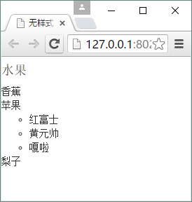
3.2.2无样式列表
通过给列表<ul>或<ol>元素应用样式类.list-unstyled，可以移除默认的list-style样式（列表项目符号和左侧外边距）。这是针对直接子元素的，如果列表包含有嵌套列表则必须逐个给列表添加这个样式才能具有同样的效果。
<h4>水果</h4>
<ul class="list-unstyled">
<li>香蕉</li>
<li>苹果
<ul>
<li>红富士</li>
<li>黄元帅</li>
<li>嘎啦</li>
</ul>
</li>
<li>梨子</li>
</ul>

Slide 24
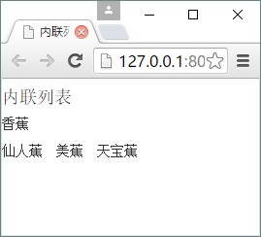
3.2.3 内联列表
通过给列表<ul>或<ol>元素应用样式类.list-inline，可以将列表的所有元素放置于同一行，这种形式的列表也叫做内联列表。这个效果是通过设置display: inline-block并添加少量的内边距（padding）来实现的。
<h4>内联列表</h4>
<h5>香蕉</h5>
<ul class="list-inline">
<li仙人蕉</li>
<li>美蕉</li>
<li>天宝蕉</li>
</ul>

Slide 25
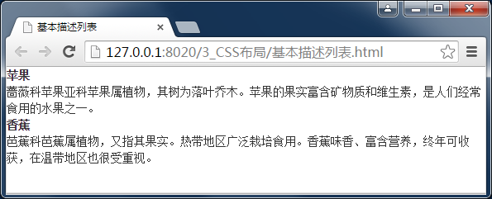
3.2.4 描述列表
1．基本描述列表
描述列表（定义列表）是指带有描述的短语列表。
<dl>
<dt>苹果</dt>
<dd>。。。</dd>
<dt>香蕉</dt>
<dd>。。。</dd>
</dl>

Slide 26
2.水平描述列表
通过给<dl>元素应用样式类.dl-horizontal，可以让该元素内的短语及其描述排在同一行。
<dl class="dl-horizontal">
<dt>地震云</dt>
<dd>是一种。。。</dd>
<dt>地震波</dt>
<dd>是由地震震源向四处传播的振动，指从震源产生向四周辐射的弹性波。</dd>
</dl>

Slide 27
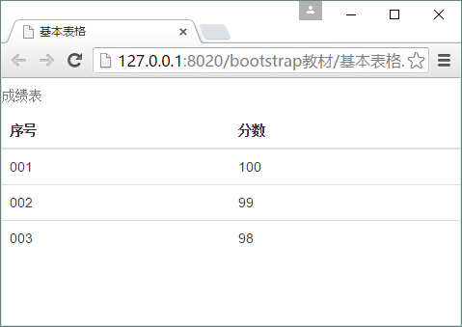
3.4.1基本表格
通过给<table>元素应用样式类.table可以为其赋予基本表格样式，表现为少量的内边距（padding）和水平方向的分隔线。
<table class="table">
…
</table>

Slide 28
3.3代码
Bootstrap 允许使用下面几个标签来显示页面中的代码文本：
<code>：包裹内联样式的代码片段。
<kbd>：标记用户通过键盘输入的内容。
<pre>：显示多行代码，注意将尖括号做转义处理。此外可以使用样式类.pre-scrollable，其作用是设置max-height为350px,并在垂直方向展示滚动条。
<var>：标记变量。
<samp>：标记程序输出的内容。

Slide 29
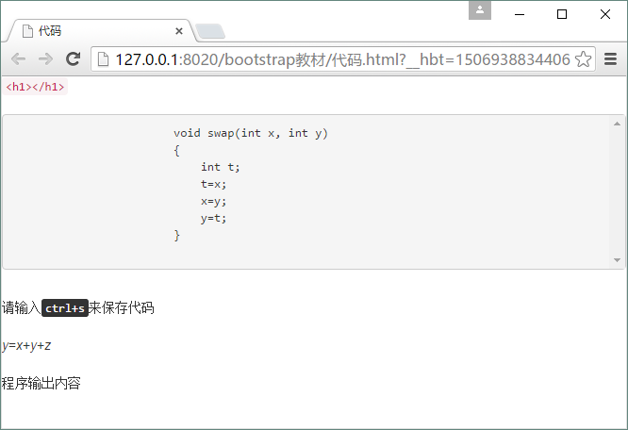
<code>&lt;h1&gt;&lt;/h1&gt;</code><br /><br />
<pre class="pre-scrollable">
void swap(int x, int y)
{
int t;
t=x;
x=y;
y=t;
}
</pre><br />
请输入<kbd>ctrl+s</kbd>来保存代码<br /><br />
<var>y</var>=<var>x</var>+<var>y</var>+<var>z</var><br /><br />
<samp>程序输出内容</samp>

Slide 30
3.4 表格
3.4.1基本表格
3.4.2斑马线表格
3.4.3带边框的表格
3.4.4鼠标悬停高亮行
3.4.5紧凑型表格
3.4.6状态类
3.4.7响应式表格

Slide 31
3.4.1基本表格
通过给<table>元素应用样式类.table可以为其赋予基本表格样式，表现为少量的内边距（padding）和水平方向的分隔线。
<table class="table">
…
</table>

Slide 32
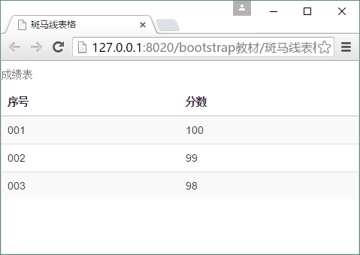
3.4.2斑马线表格
通过给<table>元素应用样式类.table-striped可以让表格中<tbody>元素内的每一行增加斑马条纹样式。
<table class="table-striped">
…
</table>

Slide 33
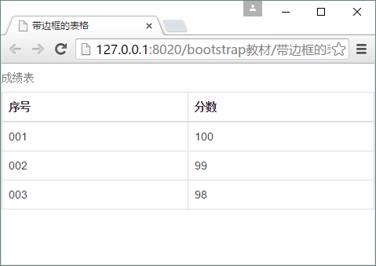
3.4.3带边框的表格
通过给<table>元素应用样式类.table-bordered可以为表格和其中的每个单元格增加边框。
<table class=" table-bordered ">
…
</table>

Slide 34
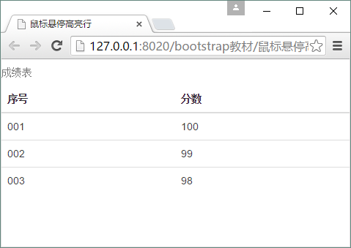
3.4.4鼠标悬停高亮行
通过给<table>元素应用样式类.table-hover可以让表格中<tbody>元素内的每一行对鼠标悬停状态作出响应。
<table class=" table-hover ">
…
</table>

Slide 35
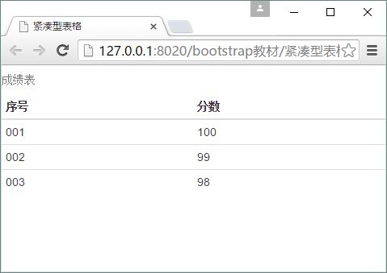
3.4.5紧凑型表格
通过给<table>元素应用样式类.table-condensed可以让表格更加紧凑，单元格中的内边距（padding）均会减半。
<table class=" table-condensed ">
…
</table>

Slide 36
3.4.6状态类
Bootstrap为表格提供了五种状态的样式类，通过这些状态类可以为表格中的行或单元格设置不同的背景颜色。
.active：标识当前活动的信息，应用鼠标悬停颜色。
.success：表示一个成功的或积极的动作，应用绿色。
.info：表示普通中立行为，应用蓝色。
.warning：表示一个需要注意的警告，应用黄色。
.danger：表示一个危险的或潜在的负面动作，应用红色。

Slide 37
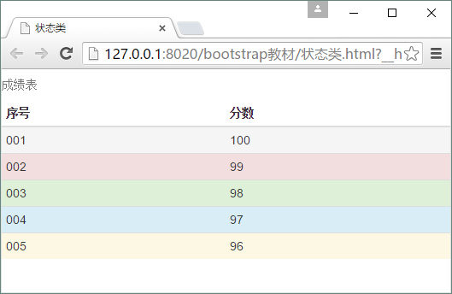
<table class="table table-condensed">
<caption>成绩表</caption>
<thead>
<tr>
<th>序号</th>
<th>分数</th>
</tr>
</thead>
<tbody>
<tr class="active">…</tr>
<tr class="danger">…</tr>
<tr class="success">…</tr>
<tr class="info">…</tr>
<tr class="warning">…</tr>
</tbody>
</table>

Slide 38
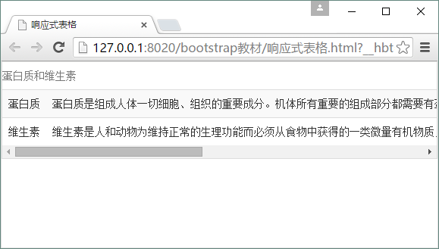
3.4.7响应式表格
通过给<table>元素应用样式类.table-responsive可以创建响应式表格。响应式表格会在小屏幕设备上（小于768px）水平滚动，当屏幕大于768px宽度时水平滚动条消失。
<div class="table-responsive">
<table class="table table-striped">
…
</table>
</div>

Slide 39
3.5 按钮
3.5.1预定义按钮
3.5.2按钮尺寸
3.5.3块级按钮
3.5.4按钮激活状态
3.5.5按钮禁用状态
3.5.6按钮标签

Slide 40
3.5.1预定义按钮
Bootstrap为按钮提供了一个基本样式类.btn ，所有按钮元素都使用它。此外，还提供了一些预定义样式类可以用来定义不同风格的按钮。
.btn-default：默认的/标准的按钮。
.btn-primary：提供额外的视觉效果，标识一组按钮中的原始动作。
.btn-success：表示一个成功的或积极的动作。
.btn-info：信息警告消息的上下文按钮。
.btn-warning：表示应谨慎采取的动作。
.btn-danger：表示一个危险的或潜在的负面动作。
.btn-link：并不强调是一个按钮，看起来像一个链接，但同时保持按钮的行为。

Slide 41
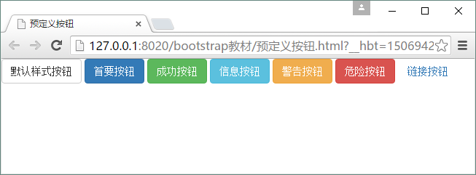
<button type="button" class="btn btn-default">默认样式按钮</button>
<button type="button" class="btn btn-primary">原始按钮</button>
<button type="button" class="btn btn-success">成功按钮</button>
<button type="button" class="btn btn-info">信息按钮</button>
<button type="button" class="btn btn-warning">警告按钮</button>
<button type="button" class="btn btn-danger">危险按钮</button>
<button type="button" class="btn btn-link">链接按钮</button>

Slide 42
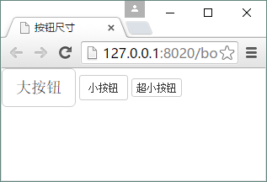
3.5.2按钮尺寸
通过给按钮<button>元素应用样式类.btn-lg、.btn-sm或.btn-xs可以获得不同尺寸的按钮。
<button type="button" class="btn btn-default btn-lg">大按钮</button>
<button type="button" class="btn btn-default btn-sm">小按钮</button>
<button type="button" class="btn btn-default btn-xs">超小按钮</button>

Slide 43
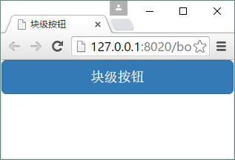
3.5.3块级按钮
通过给按钮<button>元素应用样式类.btn-block可以将按钮拉伸至其父元素100%的宽度，同时该按钮变为了块级元素。
<button type="button" class="btn btn-primary btn-lg btn-block">块级按钮</button>

Slide 44
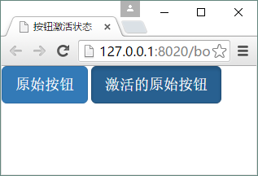
3.5.4按钮激活状态
当按钮处于激活状态时，它表现为被按压下去的样式（底色更深、边框颜色更深、向内投射阴影）。通过给<button>元素应用样式类.active可以实现这一效果。
<button type="button" class="btn btn-primary btn-lg">原始按钮</button>
<button type="button" class="btn btn-primary btn-lg active">激活的原始按钮</button>

Slide 45
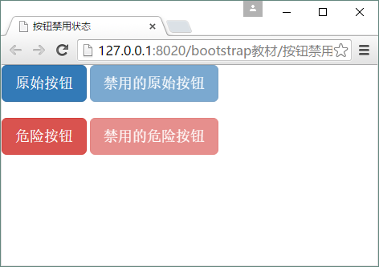
3.5.5按钮禁用状态
当一个按钮被禁用时，它的颜色会变淡50%，并失去渐变，呈现出无法点击的效果。对于<button>元素，可以为其添加disabled属性实现这一效果，对于<a>元素则可以通过应用样式类.disabled来实现。
<button type="button" class="btn btn-primary btn-lg ">原始按钮</button>
<button type="button" class="btn btn-primary btn-lg" disabled="disabled">禁用的原始按钮</button>
<a href="#" class="btn btn-danger btn-lg" role="button">原始按钮</a>
<a href="#" class="btn btn-danger btn-lg disabled" role="button">禁用的原始按按钮</a>

Slide 46
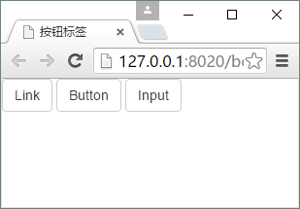
3.5.6按钮标签
Bootstrap允许在<a>、<button>或<input>元素上应用按钮的样式，但是建议尽量不要这么做，目的是为了避免跨浏览器产生的不一致性问题。
<a class="btn btn-default" href="#" role="button">Link</a>
<button class="btn btn-default" type="submit">Button</button>
<input class="btn btn-default" type="button" value="Input">

Slide 47
3.6 图像
3.6.1响应式图像
3.6.2图像形状

Slide 48
3.6.1响应式图像
通过给图片<img>元素应用样式类.img-responsive可以让图片支持响应式布局。其实质是为图片设置了max-width: 100%;和height: auto;的属性，从而让图片在其父元素中能够更好的缩放。
<img src="img/pic.jpg" class="img-responsive" alt="响应式图像" />

Slide 49
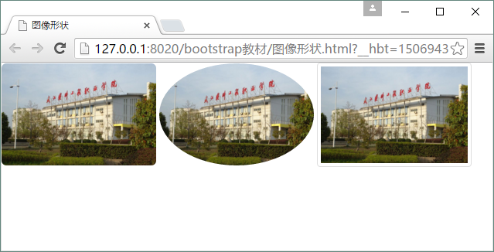
3.6.2图像形状
通过给图像<img>元素应用下面几个样式类，可以让图像呈现出不同的形状。
img-rounded：添加border-radius:6px ;获得图像圆角。
img-circle：添加border-radius:500px ;让整个图像变成圆形。
img-thumnail：添加一些内边距（padding）和一个灰色的边框，图像呈现缩略图样式。
<img src="img/pic.jpg" alt="圆角" class="img-rounded" />
<img src="img/pic.jpg" alt="圆形" class="img-circle" />
<img src="img/pic.jpg" alt="缩略图样式" class="img-thumbnail" />

Slide 50
3.7 辅助类
3.7.1情景文本颜色
3.7.2情景文本背景色
3.7.3关闭按钮
3.7.4三角符号
3.7.5快速浮动
3.7.6块级居中显示
3.7.7清除浮动
3.7.8显示或隐藏
3.7.9屏幕阅读器和键盘焦点
3.7.10图像替换

Slide 51
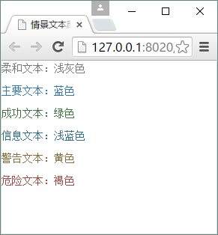
3.7.1情景文本颜色
Bootstrap 给文本提供了一组样式类，可以让文本展现不同的情景色，从而表达不同的意图。这些样式类也可以应用于链接，并会像我们的默认链接样式一样在悬停时变暗。
<p class="text-muted">柔和文本：浅灰色</p>
<p class="text-primary">主要文本：蓝色</p>
<p class="text-success">成功文本：绿色</p>
<p class="text-info">信息文本：浅蓝色</p>
<p class="text-warning">警告文本：黄色</p>
<p class="text-danger">危险文本：褐色</p>

Slide 52
3.7.1情景文本颜色
Bootstrap 给文本提供了一组样式类，可以让文本展现不同的情景色，从而表达不同的意图。这些样式类也可以应用于链接，并会像我们的默认链接样式一样在悬停时变暗。
<p class="text-muted">柔和文本：浅灰色</p>
<p class="text-primary">主要文本：蓝色</p>
<p class="text-success">成功文本：绿色</p>
<p class="text-info">信息文本：浅蓝色</p>
<p class="text-warning">警告文本：黄色</p>
<p class="text-danger">危险文本：褐色</p>

Slide 53
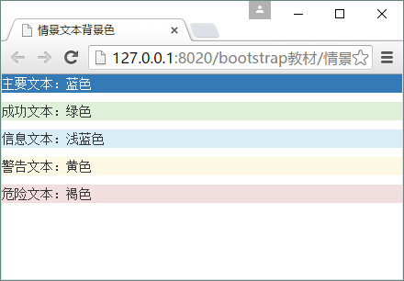
3.7.2情景文本背景色
和情景文本颜色类一样，使用任意情境背景色类就可以设置元素的背景。这些样式类也可以应用于链接，并会像我们的默认链接样式一样在悬停时变暗。
<p class="bg-primary">主要背景：蓝色</p>
<p class="bg-success">成功背景：绿色</p>
<p class="bg-info">信息背景：浅蓝色</p>
<p class="bg-warning">警告背景:红色</p>
<p class="bg-danger">危险背景：褐色</p>

Slide 54
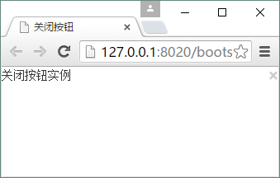
3.7.3关闭按钮
通过给按钮<button>元素应用样式类.close可以得到关闭按 钮符号的样式，这种样式通常用于模态框和警告框上。
<p>关闭按钮实例
<button type="button" class="close"><span aria-hidden="true">&times;</span><span class="sr-only">Close</span></button>
</p>

Slide 55
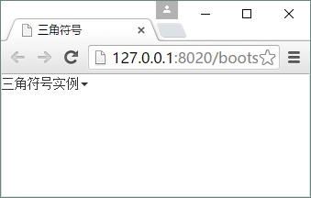
3.7.4三角符号
通过给空的<span>元素应用样式类.caret可以得到三角符号。三角符号一般用来指示某个元素具有下拉菜单的功能，注意在向上弹出式菜单中的三角符号是反方向的。
<p>三角符号实例<span class="caret"></span></p>

Slide 56
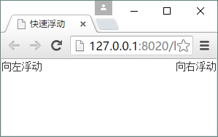
3.7.5快速浮动
通过给任意元素应用样式类.pull-left或.pull-right可以将元素快速向左或向右浮动。
<div class="pull-left">向左浮动</div>
<div class="pull-right">向右浮动</div>

Slide 57
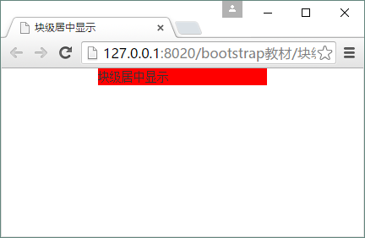
3.7.6块级居中显示
通过给给短语元素应用样式类.center-block可以让元素以块级的方式居中显示。
<span class="center-block">块级居中显示</span>

Slide 58
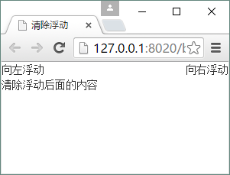
3.7.7清除浮动
Bootstrap提供了样式类.clearfix用来清除浮动。
<div class="pull-left">向左浮动</div>
<div class="pull-right">向右浮动</div>
<span class="clearfix"></span>
<div>清除浮动后面的内容</div>

Slide 59
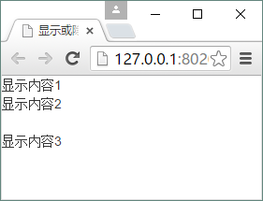
3.7.8显示或隐藏
通过给任意元素应用样式类.show和.hidden、.invisible可以使元素对所有设备显示或隐藏（包括屏幕阅读器）。需要注意的是，它们都对元素块级显示或隐藏。另外，.hidden和.invisible的区别是前者不占用文档流，而后者占用。
<span class="show">显示内容1</span>
<span class="hidden">hidden隐藏内容：不占用文档流</span>
<span class="show">显示内容2</span>
<span class="invisible">invisible隐藏内容：占用文档流</span>
<span class="show">显示内容3</span>

Slide 60
3.7.9屏幕阅读器和键盘焦点
Bootstrap提供了样式类.sr-only可以将元素对所有设备隐藏，除了屏幕阅读器。此外，还提供了样式类.sr-only-focusable可以使元素在获得键盘焦点时显示。
<a class="sr-only sr-only-focusable" href="#content">请读下面的内容</a>

Slide 61
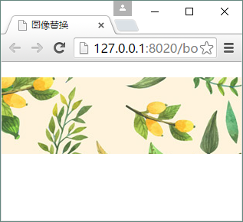
3.7.10图像替换
使用样式类.text-hide可以将文本元素隐藏，同时可以在样式中定义背景图像来替换文本。
<h1 class="text-hide">图像替换标题</h1>
其中添加了下面的CSS样式：
.text-hide{
background:url(img/bg.jpg);
height:100px;
}

Slide 62
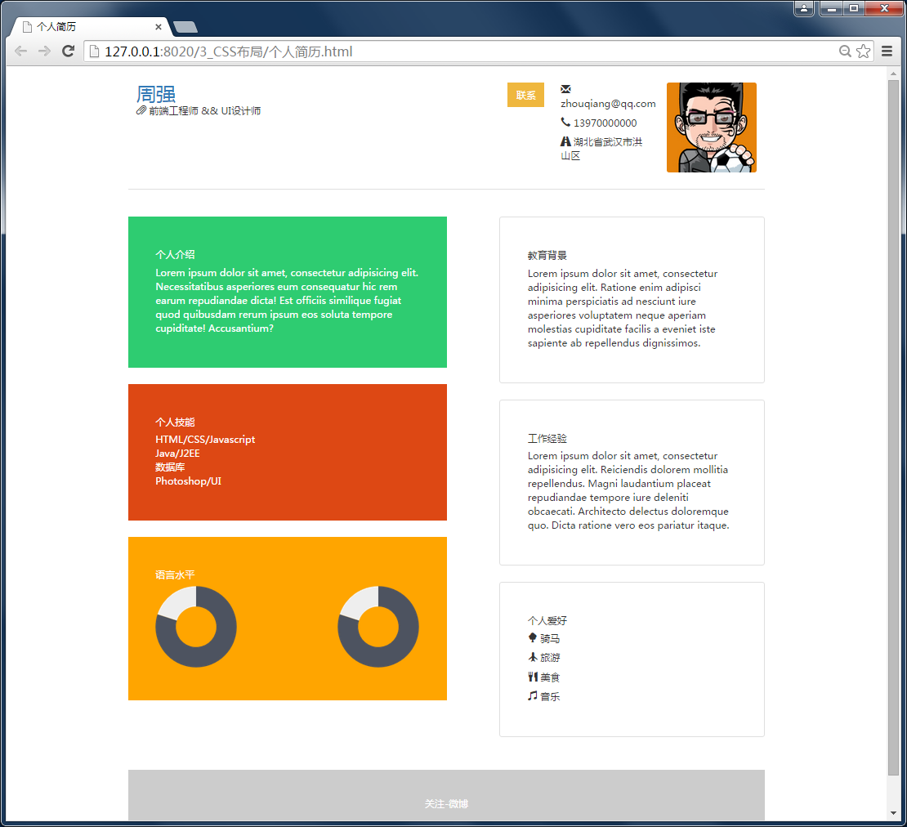
3.8 案例—个人简历
本案例为一个个人简历的页面，效果如下图3-47所示。这个案例综合应用了前面几章及本章的一些知识点，比如网格系统、段落、标题、列表等。

Slide 63
本章小结
本章通过具体实例详细介绍了Bootstrap中标题、段落等基础文本元素及列表、代码、图像、按钮、表格等元素的CSS样式应用，此外还补充了显示与隐藏等几个辅助类工具。

Slide 64
练习与实训
1．创建一个综合页面，要求包含有标题、段落等文本，及代码、列表、表格、图像、按钮等元素。

